Slide 2
魅族容器云平台基于k8s的自动化运维实践
曾彬

Slide 3
目录
1
基本介绍
2
K8s集群
3
容器网络
4
外部访问4/7层
5
监控/告警/日志
6
业务发布/镜像/多机房

Slide 4
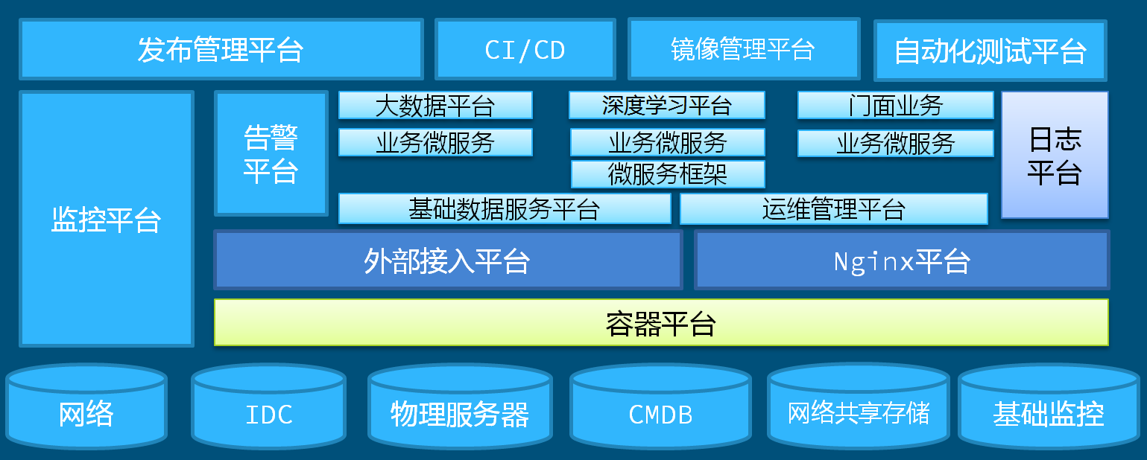
基本介绍
定位
私有云平台
网站业务+高级业务
替换传统虚拟化
现状
网站业务，17年完成90%迁移
3个数据中心
运作方式
低成本试错，几个人小团队
紧跟k8s步伐
局部和关键创新
保证核心稳定，重视非功能性

Slide 5
目录
1
基本介绍
2
K8s集群
3
容器网络
4
外部访问4/7层
5
监控/告警/日志
6
业务发布/镜像/多机房

Slide 6
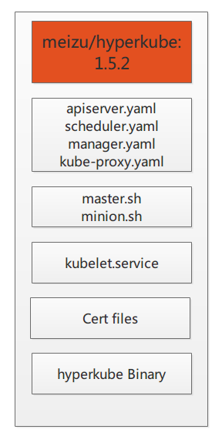
K8s集群–单一镜像
快速部署/升级，docker run一键安装
Hyperkube Image
hyperkube二进制
安装/升级脚本
kubelet service
static pod yaml
自签证书
Master安装/升级
apiserver/scheduler/manager
Minion安装/升级
kubelet/kube-proxy

Slide 7
K8s集群-Master核心组件
Static Pod保证自动加载
API Server
Controller
Scheduler
自动修复
Liveness probe
自动重启
自动升级
指定新的hyperkube version

Slide 8
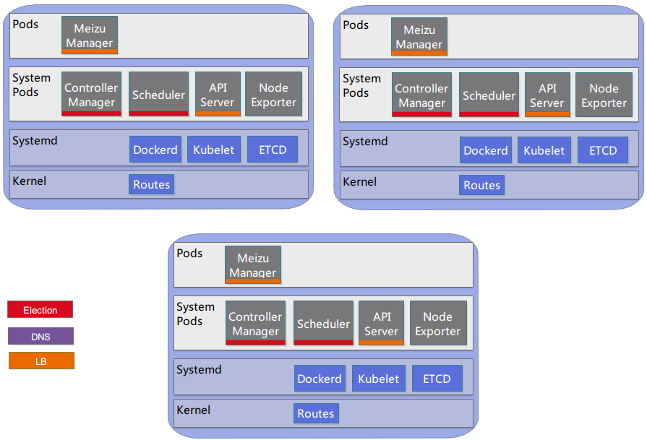
K8s集群-Master高可用设计
API Server
LB or DNS
LB多活，DNS单活
Scheduler
Leader Election
Controller
Leader Election
Master

Slide 9

K8s集群-Master异常处理
k8s核心Pod运行状况
重启告警
Leader Election导致Pod重启
频繁的Leader Election
时钟同步?
与API Server通信不稳定?
重点关注Controller Manager的重启，及时介入检查有无异常状态

Slide 10
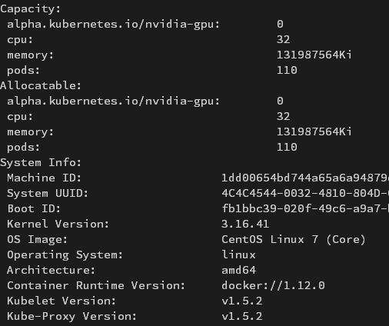
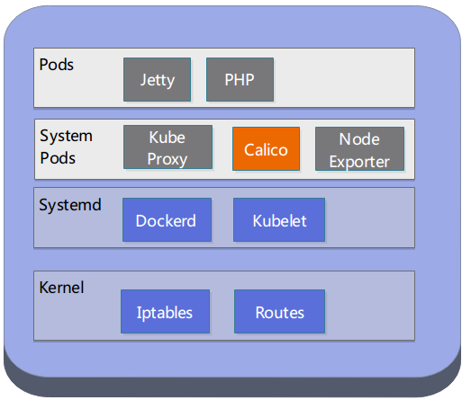
K8s集群-Minion常用配置
硬件
E5-2620 24c(HT)
内存 128GB
Intel千兆B
参数调整
中断相关
TCP backlog
swap

Slide 11

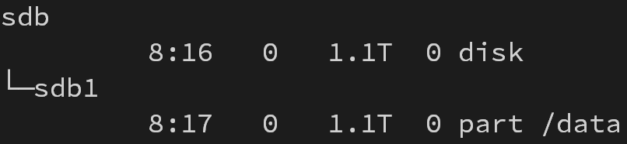
K8s集群-Minion-存储
Docker存储
DeviceMapper
Direct LVM
实际用量并不大
本地普通存储
日志/临时文件等存储于EmptyDir，EmptyDir映射到本地目录
大量读写
修改EmptyDir落地路径 --root-dir=/data/kubelet (默认/var/lib/kubelet)
考虑使用普通分区
使用lvm参数设置不当导致meta full

Slide 12
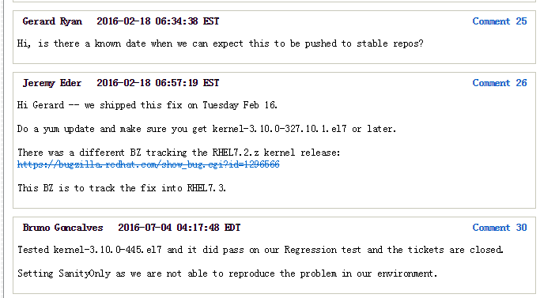
K8s集群-Minion-存储踩坑
Kernel issue
Bug 1292481 - device mapper hung tasks on an openshift/docker system
https://bugzilla.redhat.com/show_bug.cgi?id=1292481
So,经常更新内核

Slide 13
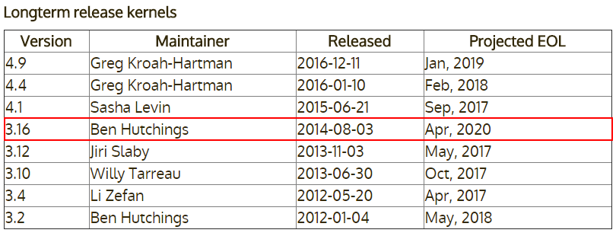
K8s集群-Minion-内核
原始版本
OS Centos 7.2，3.10
需求
bugfix back porting
TOA内核模块需要hacking tcp_v4_syn_recv_sock, 4.1以后,会有问题
选择
3.16
自行编译

Slide 14
K8s集群-Minion-Label管理
标签
结合CMDB，为Minion打上标签
rack/网络/机型/功能等
调度
Node Affinity
Pod Anti-Affinity

Slide 15
K8s集群–总结
部署便利度
集群部署
集群升级
高可用
核心组件进程
核心组件健康检测
核心组件冗余设计
存储
容器存储
非容器存储
内核
版本
参数
标签管理

Slide 16
目录
1
基本介绍
2
K8s集群
3
容器网络
4
外部访问4/7层
5
监控/告警/日志
6
业务发布/镜像/多机房

Slide 17
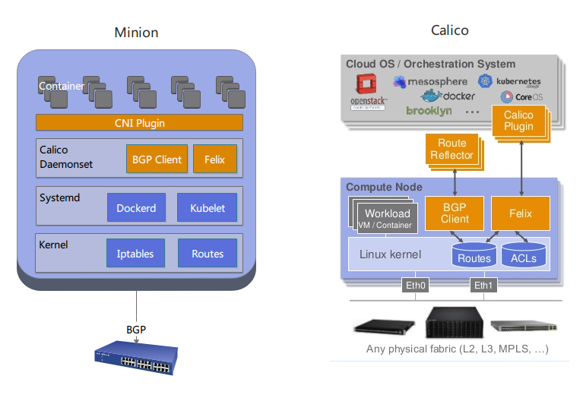
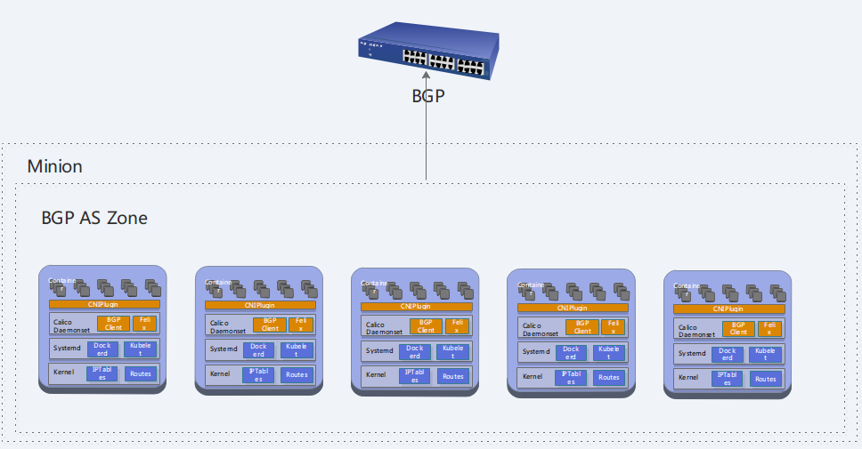
网络-整体
方案
Calico
控制层面
BGP No Mesh
Bird对接核心路由设备
数据层面
3层路由
Netfilter Conntrack
Forward链
部署
Daemonset方式
滚动升级

Slide 18
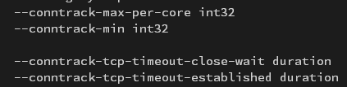
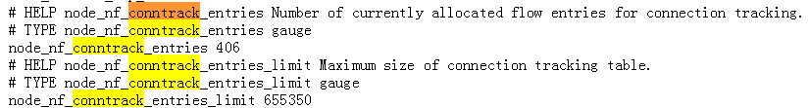
网络-优化点
配置
合理的Conntrack参数设置
使用headless service
监控告警
监控conntrack用量
Calico Prometheus Metrics
Readness ping
容器Ping 核心交换机，确保网络联通性
Readness检查fail，endpoint下线，并触发告警

Slide 19
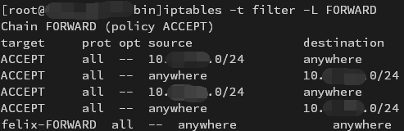
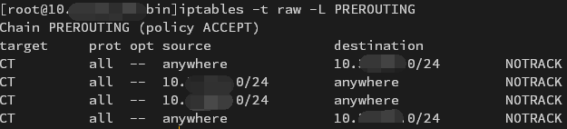
网络-优化conntrack
Bypass Tracking
Tracking多用于访问控制
LVS过来的流量大，信任度高，Tracking意义不大
在Minion上Bypass LVS过来的流量
方法
felix insert改为append，保证自定义规则的最高优先级
在raw表PREROUTING和filter表FORWARD链添加规则

Slide 20
网络-总结
稳定性
mesh vs no mesh
性能优化
Netfilter Conntrack
异常处理
Pod主动检测网络
Calico整体健康监控告警

Slide 21
目录
1
基本介绍
2
K8s集群
3
容器网络
4
外部访问4/7层
5
监控/告警/日志
6
业务发布/镜像/多机房

Slide 22
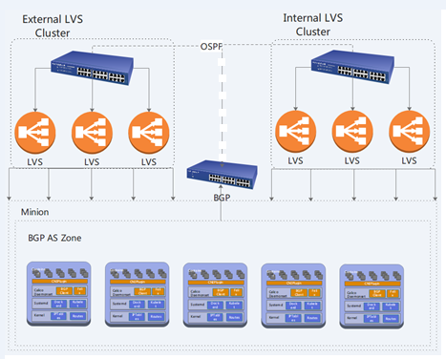
外部访问-4层
LVS集群
Alibaba LVS
FullNat
内/外集群
流量进出
Client<->LVS<->Minion<->Pod
Minion上不做Nat

Slide 23
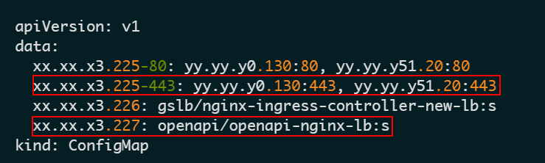
外部访问-自动配置
无需人工配置
OSPFD负责VIP宣告，接入设备生成对应等价路由 （预先宣告，减少变更）
在ConfigMap配置VIP->Sevice的映射，生成LVS配置
Virtual Service->K8s Service->Endpoints

Slide 24
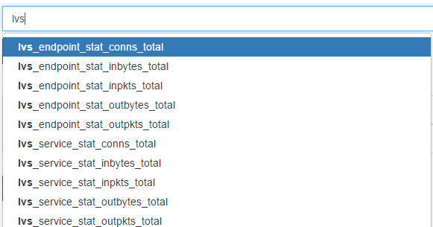
外部访问-4层-流量采集
流量采集
暴露Prometheus Metrics
业务信息(命名空间，服务名)
Virtual Service
RealServer(Endpoint)

Slide 25
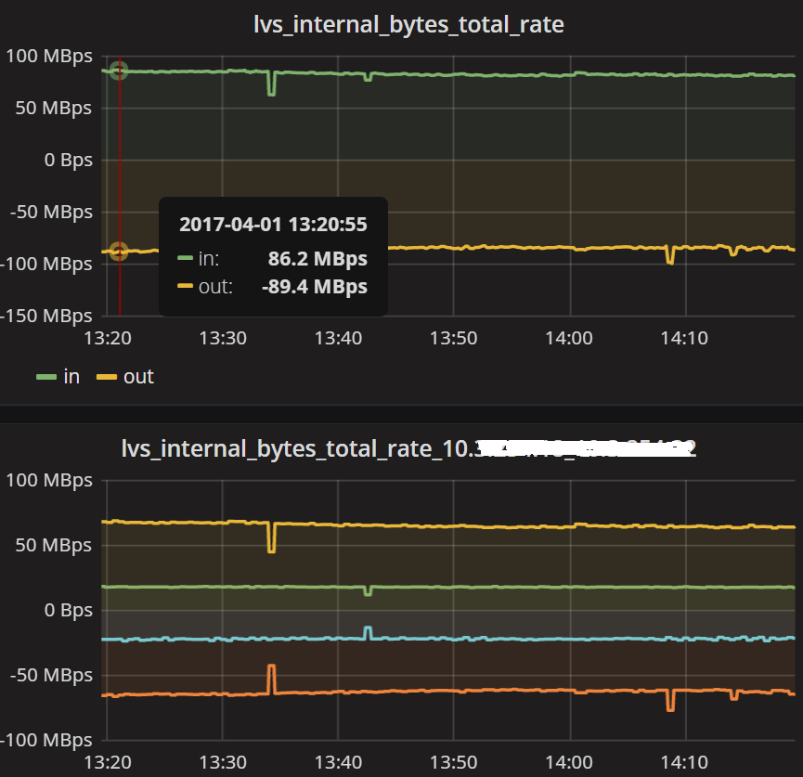
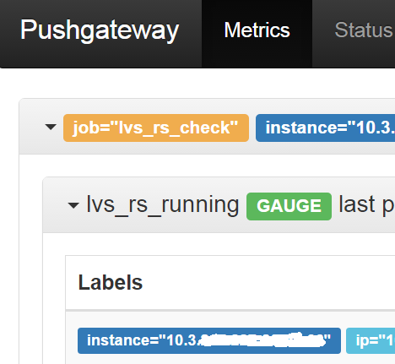
外部访问-4层-监控告警
监控
Grafana可视化
聚合集群数据
告警
流量异常
RealServer MISC_CHECK检测异常(高延迟)

Slide 26
外部访问-4层-总结
性能/扩展性
方案选型
与容器连通
路由
自动化运维
尽量减少手工配置
监控告警
数据聚合
异常检测

Slide 27
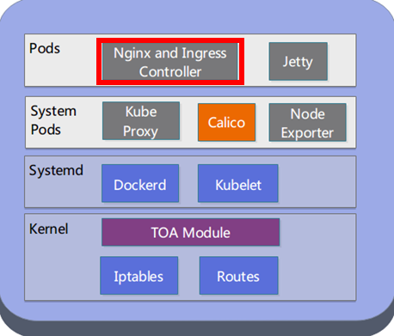
外部访问-7层-Nginx
Nginx
Nginx + Ingress Controller
业务专属
Pod
自动伸缩
Upstream Pod
Jetty等
跑业务
自动伸缩

Slide 28
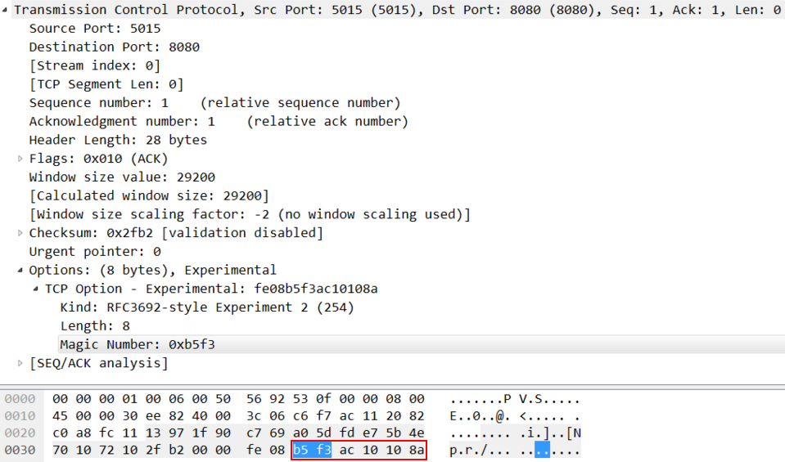
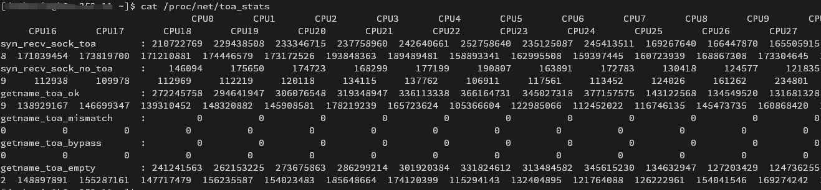
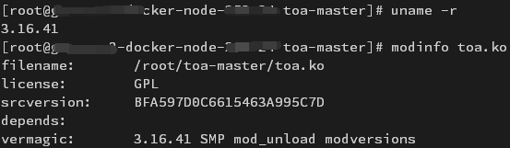
外部访问-Nginx-获取用户地址
获取client地址
默认获取到的是LVS的Local ip+Port，要从TCP Option里”挖出来”
TOA补丁只支持2.6.32
移植到3.16内核

Slide 29
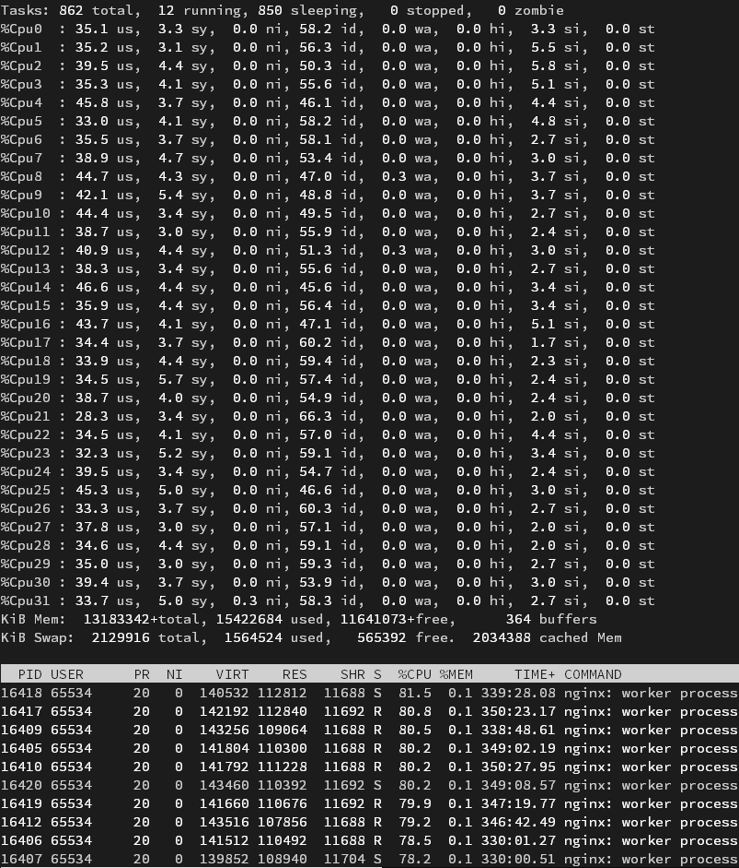
外部访问-Nginx-性能
高延迟问题
access.log显示upstream pod的rt长达数秒,直接访问upstream pod正常
nginx配置不合理导致
解决方案
worker_processes auto，worker数大过limit较多，worker可能被饿死
合理设置，如worker=4，limit=5
worker_cpu_affinity auto，导致前几个核占用率高
禁用worker_cpu_affinity

Slide 30
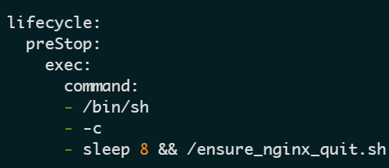
外部访问-nginx-动态伸缩
缩容
从容退出
稍等一会，确保前端LB已摘除endpoint
确保LB不会送来新的请求，把未完成请求处理完，再优雅退出
扩容
使用readinessProbe initialDelaySeconds留足初始化时间
注意
设置足够大的timeout， 若Liveness/Readiness Probe轻易失败，可能引起雪崩效应
根据应用特点和实际运行情况，优化cpu request和hpa

Slide 31
外部访问-7层-总结
降低成本
提升资源利用率
标准化/规范化
动态化
Nginx动态伸缩，注意柔性
后端upstream pod伸缩同样注意柔性
满足业务需求
灰度发布
获取客户端IP
配置定制

Slide 32
目录
1
基本介绍
2
K8s集群
3
容器网络
4
外部访问4/7层
5
监控/告警/日志
6
业务发布/镜像/多机房

Slide 33
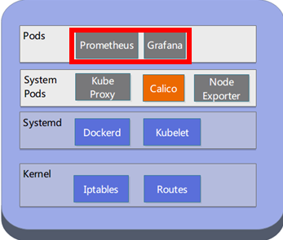
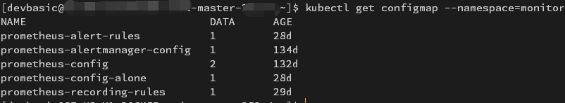
监控-Prometheus
部署
Daemonset，调度到特定机型
部署冗余副本
配置
ConfigMap
按类型拆分

Slide 34
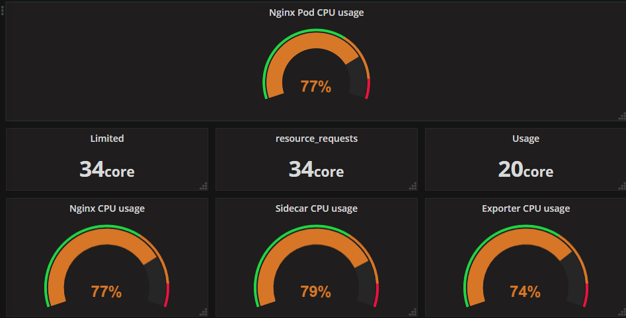
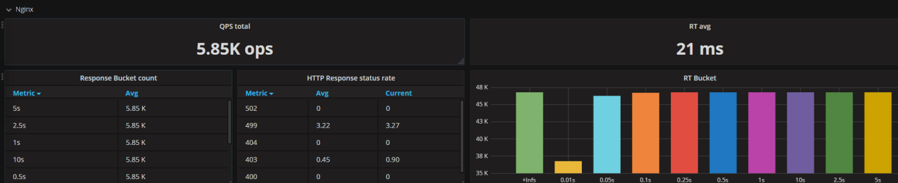
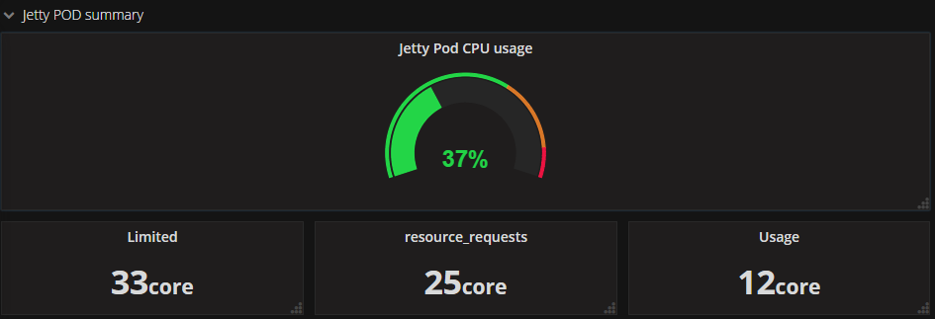
监控-业务“硬”指标
从业务Nginx获取
当前QPS
HTTP Code分布
upstream平均rt
upstream rt分布
计算资源消耗状况
Nginx
后端Jetty

Slide 35
监控-业务-“软”指标
“内部”指标
JVM
Logging Counter
业务指标
暴露方式
低侵入，可拔插
Java Agent运行http Prometheus Handler
-javaagent:lib/meizu-metric-agent-1.0.1.jar

Slide 36
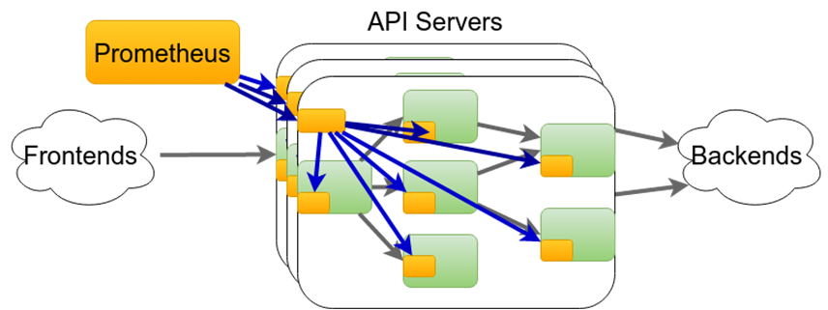

监控-Prometheus-总结
暴露方式
pull
push
部署
易升级
调度到特定机型
冗余副本
效率优化
查询速度
告警准确度
业务监控面板

Slide 37
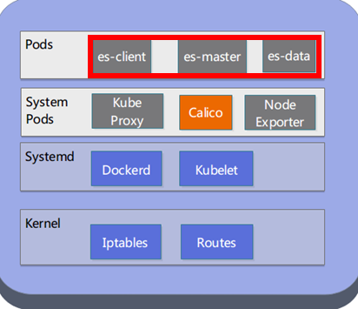
日志-集群部署
部署
特定机型
快速扩容
容器化
线程数匹配CPU Limit
收集效率

Slide 38
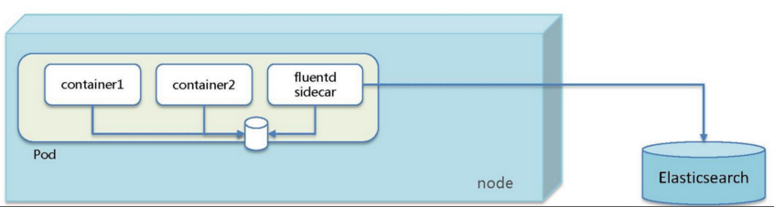
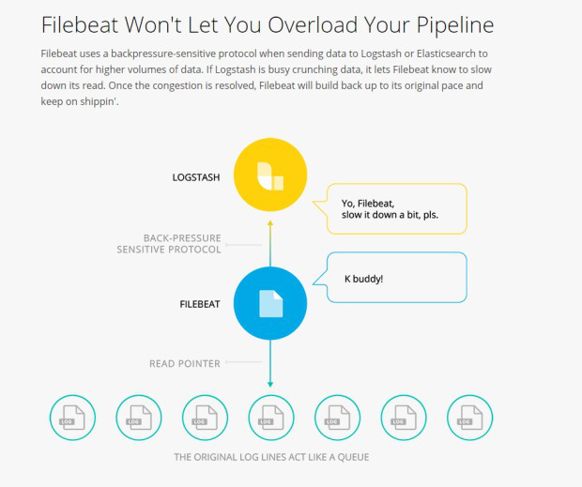
日志-收集方法
Logging Sidecar
Fluentd sidecar
业务容器和agent mount EmptyDir Volume
日志文件滚动，防止占用过多空间
直接发送到ElasticSearch
问题
日志滞后，抓包发现是agent发送落后
优化bucket
记录传输进度的pos文件，放在EmptyDir
用filebeat取代后，效果很好

Slide 39
目录
1
基本介绍
2
K8s集群
3
容器网络
4
外部访问4/7层
5
监控/告警/日志
6
业务发布/镜像/多机房

Slide 40
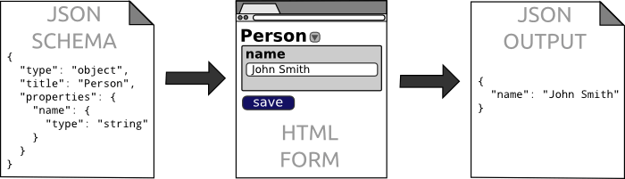
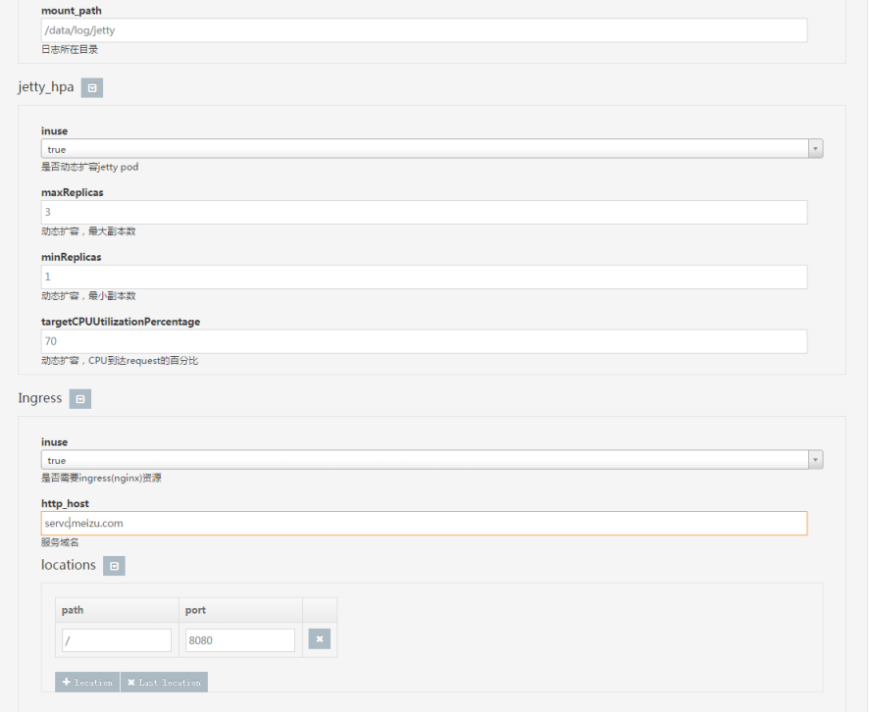
业务部署-实现
生成K8s Resource Yaml
JSON SCHEMA生成界面
界面输入生成JSON
JSON+Template= Resource Yaml
执行动作
Ansible调用kubectl
获取结果输出

Slide 41
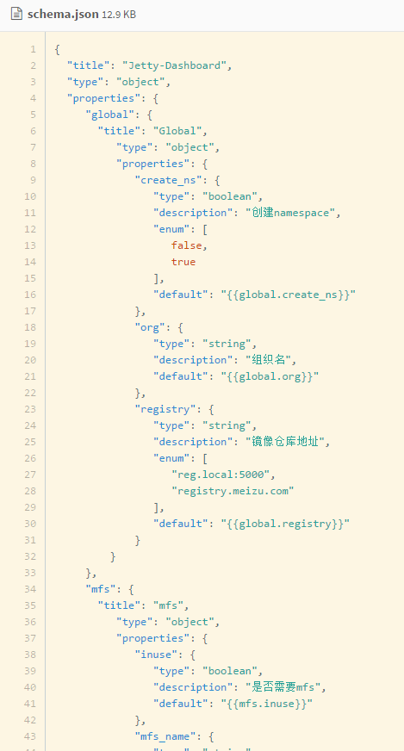
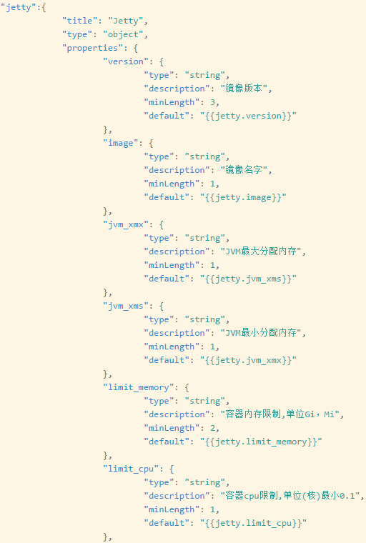
业务部署-实现
Schema
分组描述所有参数
类型
文字说明
默认值

Slide 42
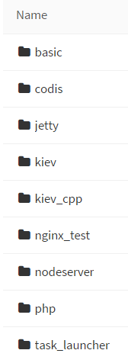
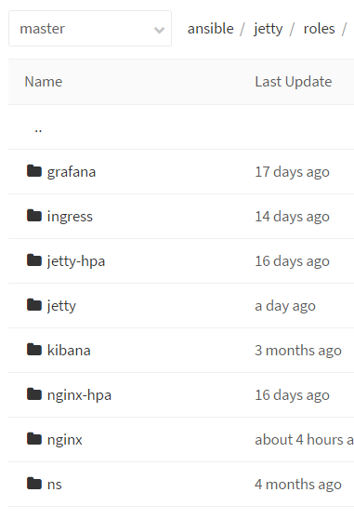
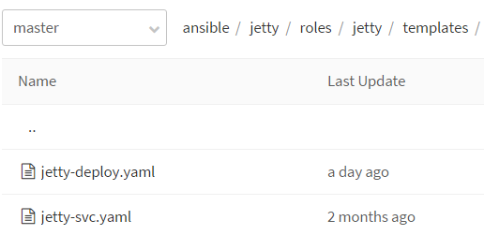
业务部署-Ansible
生成资源描述文件Yaml
模板库
角色库
Resource template+json=yaml
创建K8s资源
直接调用kubectl，比API功能强大
Ansible roles
Namespace,Deployment,Service,Ingress,Configmap，HPA
创建其它资源
Kibana Search，Dashboard
Grafana面板
调用脚本

Slide 43
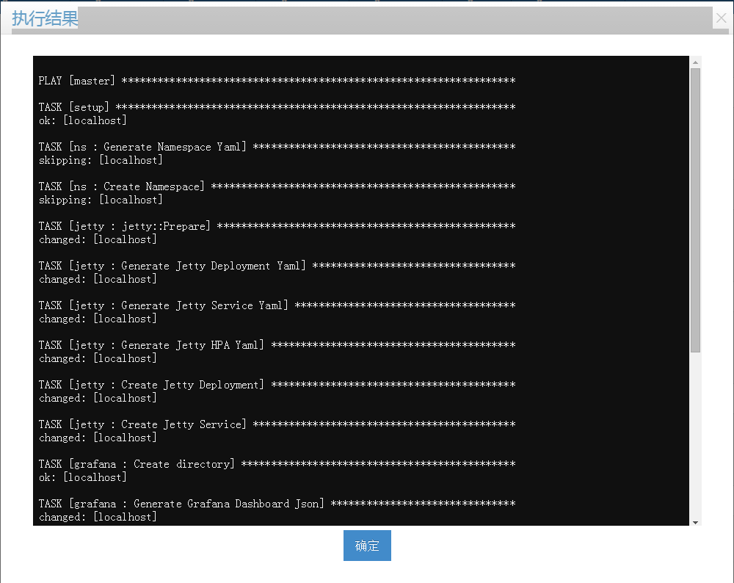
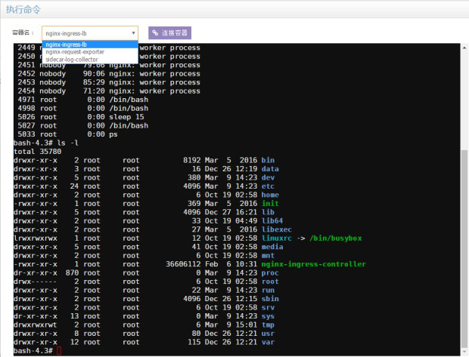
业务部署-易用
方便使用
查看部署进度
schema的模板，保存常用配置，输入更少
查看/修改历史发布
安全感
提供熟悉的console界面

Slide 44

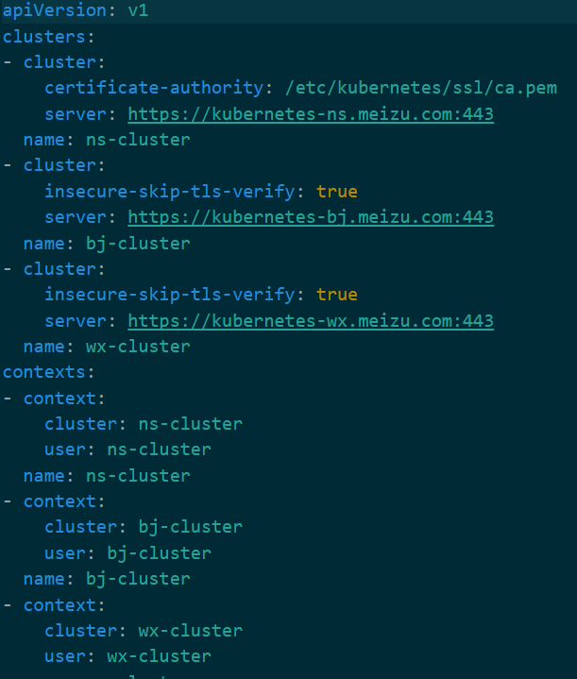
业务部署-多集群管理
实现
每套集群自签证书不同
对每套Token和CA进行分组
访问方式
管理界面，通过https访问
Javascript web console,通过Nginx反向代理websocket访问
模板系统，ansible通过指定不同的k8s context访问

Slide 45

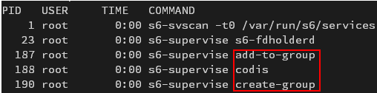

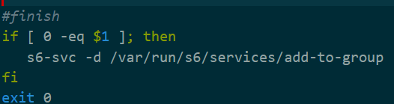
镜像-alpine
选择Alpine
小且够用
加入glibc支持，保证兼容性
提供本地私有仓库
业务需求
需要多个进程配合
允许进程一次性执行，结束后检查返回值，并执行动作，如退出重试
选择s6作为进程/服务管理器
管理多service,run/finish hook提供足够的灵活性
run脚本，启动时执行
finish脚本，run退出后执行，根据返回值选择
根据add_to_group脚本返回值，重新“执行”或是”终止”

Slide 46

镜像-多机房缓存
镜像缓存
镜像拉取加速
机房本地缓存
简单，小成本
方案
基于squid
Pod化,自动运维

Slide 47
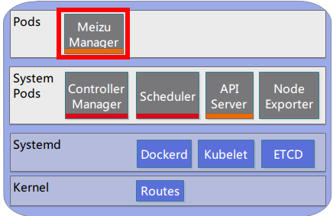
业务部署-总结
用户接受度
易用
维护
简单，易扩展
问题易排查
多集群管理
简单，够用
基于k8s context
镜像
小,快,够用

Slide 48

Thanks
高效运维社区
开放运维联盟
荣誉出品

Slide 49
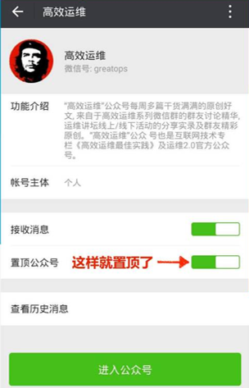

想第一时间看到
高效运维社区公众号
的好文章吗？
请打开高效运维社区公众号，点击右上角小人，如右侧所示设置就好

